Slide 1
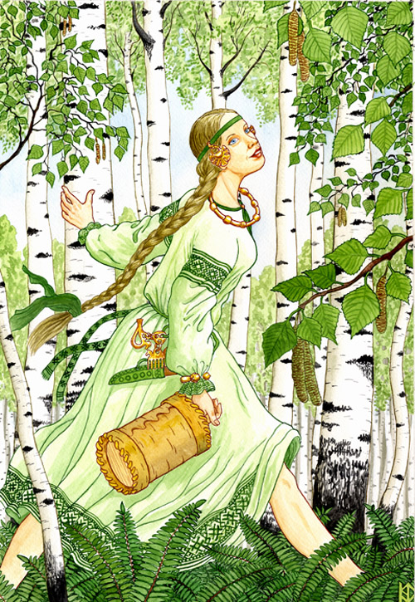
Троица
Троицын день — один из самых важных праздников у восточных славян, особенно любимый девушками. В народной традиции Троицын день входит в Семицко-Троицкий праздничный комплекс, включавший Семик (седьмой четверг после Пасхи за два дня до Троицы), Троицкую субботу, Троицын день.В целом праздники назывались «Зелёными святками».

Slide 2
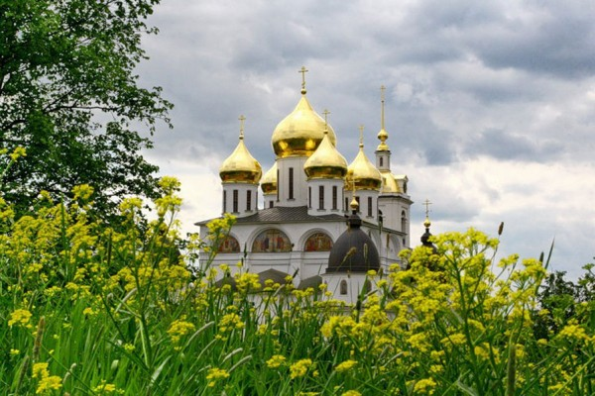
По русской традиции, пол храма и домов верующих в День Святой Троицы устилается свежескошенной травой, иконы украшаются берёзовыми ветвями, а цвет облачений — зелёный, изображающий животворящую и обновляющую силу Святого Духа. Троица — очень красивый и любимый в народе праздник.

Slide 3
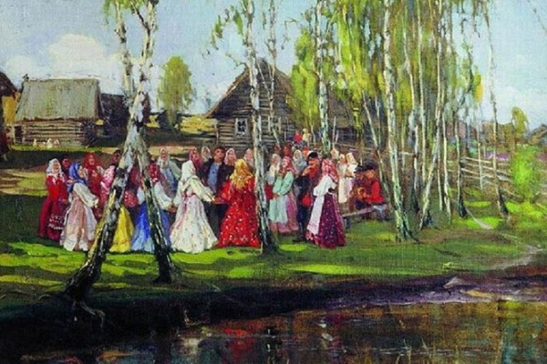
У славянских народов праздник Святой Троицы также тесно связан с проводами весны и встречей лета:
На троицкой (семицкой) недели девочки 7-12 летломали березовые ветки и украшали ними дом снаружи и изнутри.
В четверг (на следующий день) детей утромкормили яичницей, которая тогда была традиционным блюдом: оно символизировало яркое летнее солнце. Затемдети шли в лес завивать березу: ее украшали лентами, бусами, цветами; ветви связывали попарно, заплетали в косу. Дети водили вокруг наряженной березы хороводы, пели песни, устраивали праздничную трапезу.
В субботу накануне дня Святой Троицы у славян один из главных поминальных дней. Этот день часто называют«задушной субботой» или родительским днем.
В день Святой Троицы все шли в церковь с цветами и ветками березы. Дома и храмы в этот день украшали зеленым ковром из листьев и цветов.После праздничной службы в церкви молодежь отправлялась развивать березу. Считалось, что если этого не сделать, то береза может обидеться. После того, как березу разовьют – повторяли трапезу, снова водили хороводы и пели песни. Потом дерево срубали и с песнями носили по деревне. Часто так же березу могли пустить вниз по реке, считая, что дерево отдаст свою силу первым всходам в поле.

Slide 4
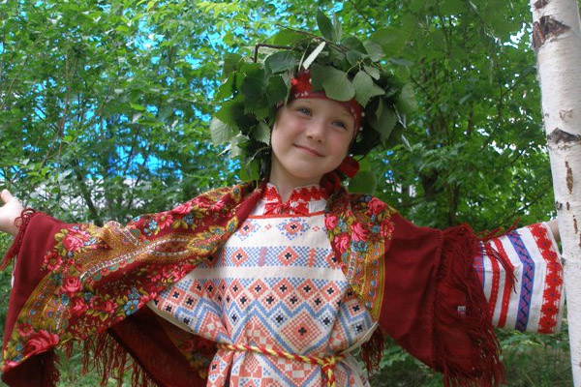
Традиции на Троицу
Как повелось в России православные праздники тесно переплетаются с народными традициями:
Так,выходя из церкви, люди старались захватить травуиз-под ног, чтобы примешать к сену, вскипятить с водой и пить как целебную. Из листьев деревьев, стоявших в церкви, некоторые вили венки и использовали как обереги.
Прекраснаятрадиция на Троицуукрашать дома и храмы ветвями, травой, цветами живет не первое столетие. Обряд украшения на Троицу неслучаен. Зелень символизируют в народной традиции на Троицу - жизнь. Украшая по традиции дома на Троицу ветвями, травами и цветами, люди выражают радость и благодарность Богу за то, что Он возродил их через крещение в новую жизнь.
Исторически сложилось, что для украшения храмов и домов,согласно народным традициям, используются ветки березы. Можно сказать, что праздник Троицы без березы — то же самое, что празднование Рождества без елки. В тоже самое время в некоторых местностях традиция украшать дома и храмы на Троицу может несколько отличатся и для украшения могут быть использованы дуб, клен, рябина...
В народе Троица почиталась за большой праздник, к нему тщательно готовились: мыли и убирали дом и двор, ставили тесто для приготовления блюд для праздничного стола, заготавливали зелень. В этот день пекли пироги и караваи, завивали венки из берёзы (на юге из клёна) и цветов, приглашали гостей, молодёжь устраивала гулянье в лесах и на лугах.

Slide 5
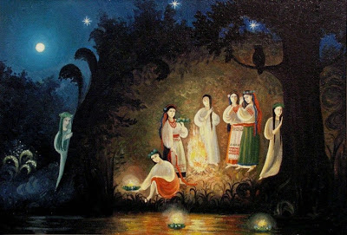
Девушки надевали самые лучшие свои наряды, нередко сшитые специально к этим праздникам. Повсеместно головы украшали венками из трав и цветов. Нарядные девушки обычно прогуливались при всеобщем собрании народа — так называемые«невестины смотрины». С давних пор считалосьхорошей приметой свататься на Троицу. Свадьбу играли осенью, на праздник Покрова Богородицы. Многие до сих пор считают, что это помогает семейной жизни:сосватанные на Троицу, дескать, будут жить в любви, радости и богатстве.
В этот день для девиц пекли козули – круглые лепешки с яйцами в виде венка. Этикозули вместе с яичницей, пирогами, квасом составляли обрядовую трапезу, которую девушки устраивали в роще после завивания березки, то есть украшения ее ленточками, цветами, плетения венков из ее тонких ветвей.
Через эти венки девушки кумились– подходили попарно, целовали друг друга, иногда менялись нательными крестиками и приговаривали: Покумимся, кума, покумимся, нам с тобою не браниться, вечно дружиться. Для обряда кумованиязавивали вершины двух березок, переплетали их между собой. Затем девушки разбивались по парам и проходили под этими березками, обнимались и целовались. Покумовавшись, они становились в один большой хоровод и пели троичные песни. После шли к реке. Когда подходили к речке, всебросали свои венки в воду и по ним ворожили на будущую судьбу. После этого березку срубали и с песнями несли в деревню, ставили ее в центре улицы, водили вокруг березки хороводы и пели особые, троицкие, песни.

Slide 6
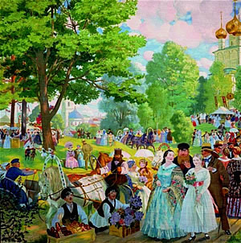
Шумно и весело проходит Троица. Утром все спешат в храм на праздничную службу. А после нее устраивают народное веселье с хороводами, играми, песнями. Обязательно готовили караваи. На праздничный обед созывали гостей, делали друг другу подарки. В некоторых районах устраивали ярмарки. С возрождением веры в России возрождаются и традиции празднования православных праздников. И уже в наше время в городах страны устраивают народные гуляния на Троицу.

Slide 7
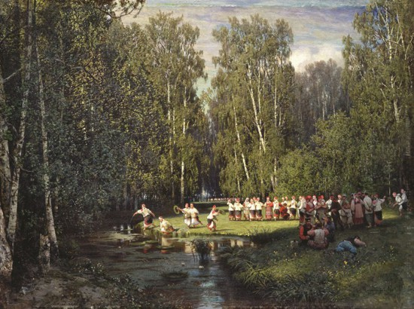
Праздник Ивана Купалы
Всеми любимый летний народный праздник Иван Купала, берет свои истоки из язычества.
В старину, еще до прихода христианства, люди, праздник Ивана Купалы связывали с летним солнцестоянием, который по старому стилю календаря приходился на 20-21 июня. С принятием христианства, люди не отвергли праздник Ивана Купалы, а наоборот приурочили этот день, ко дню Иоанна Крестителя, который по старому стилю приходится на 24 июня. Но по новому стилю календаря, день Иоанна Крестителя приходится на 7-ое июля. Претерпев изменения через много лет, праздник Ивана Купалы потерял свое истинное астрономическое время, которое приходится изначально на летнее солнцестояние.

Slide 8
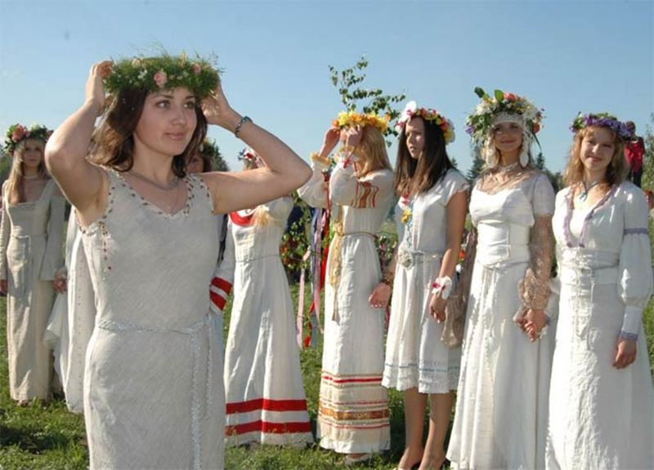
В ночь на Ивана Купалы, в старину люди проводили много разнообразных обрядов и ритуалов. Купальская ночь и по сей день является одной из самых «сильных» ночей, которая наполнена целебными и магическими свойствами. Основными силами в эту ночь являются: вода, огонь и травы. Также в ночь на Ивана Купалу было распространено гадание с венками.

Slide 9
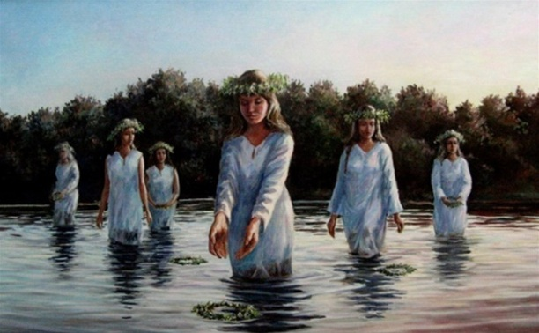
Обряды на Ивана Купалы, связанные с водою
В старину, люди считали, что начиная со дня Ивана Купалы, до Ильина дня, вся нечисть покидала воды озер, рек и водоемов, поэтому купаться разрешалось именно в этот промежуток времени. Самый главный обычай на Купальскую ночь это обязательное купание в воде. Кроме того, в эту ночь именно вода считалась целебной и обладала магической силой, которая помогала очиститься от всякого зла, исцелиться и приобрести хорошее здоровье. Если рядом с деревней не было открытого водоема, то люди вытапливали бани, в которых от души парились и отмывались от нечисти, а Купальскими вениками пользовались в дальнейшем до следующего дня Ивана Купалы. Также очень популярным в древности было купание в святых источниках в ночь на Ивана Купалы. По народному поверью, именно в это время вода входит в священный союз с огнем, и это считалось огромной природной силой, символом которого стали купальские костры, которые, и по настоящее время разжигаются по берегам озер, рек и водоемов.

Slide 10
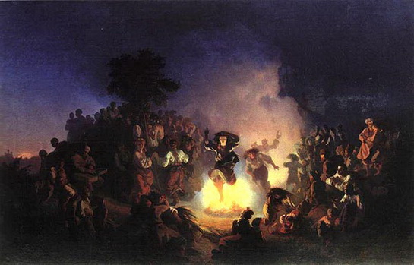
Обряды на Ивана Купалы, связанные с огнем
Огонь на Купальскую ночь, как и вода, также обладает большой магической силой. Костер, разведенный в ночь на Ивана Купалы, имеет очищающее свойство, а именно огонь обладает этими магическими силами. По старинной традиции костры разводились на берегах рек и озер, костры при этом, должны быть не маленькие. Люди водили хороводы, плясали, и конечно, самым любимым занятием молодых парней и девушек в Купальскую ночь – это перепрыгивание через огонь костра. Считалось, кто перепрыгнет выше и не заденет пламя, будет счастливым. Когда молодежь заканчивала свои гулянья с кострами, старшее поколение проводила свою домашнюю скотину между купальскими кострами, для того, чтобы их не постигла смерть и болезнь. Матери сжигали в кострах белье, сорочки и одежду, которая была снята с хворых детей, для того, чтобы более болезни не приставали к ребенку. По поверьям древних людей, в Купальскую ночь нельзя было спать, так как именно в эту ночь вся нечисть выходит из своих «темных» мест (лешие, русалки, оборотни, кикиморы, домовые, водяные и т.д.). Самые активные в эту ночь становятся ведьмы, которые могли и молоко у коровы украсть и урожай на полях испортить. И только Купальские костры в эту ночь, могли оберечь людей от всякой нечисти. Также очень популярно было поджигать деревянные колеса или смоляные бочки, которые впоследствии скатывали с горы или носили на длинных шестах, символизирую солнцеворот.

Slide 11
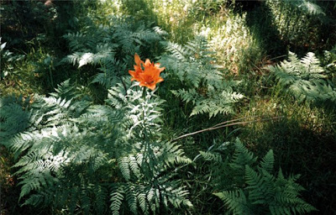
Обряды на Ивана Купалы, связанные с травами
Обрядов связанные с собиранием трав и цветов на Ивана Купалы много, именно в эту ночь, травы и цветы наполняются магической, т.е. целебной и исцеляющей силой. Только собранные до рассвета на Купальную ночь травы и цветы могут иметь магическую силу. Травы и цветы собранные в Иванов день, клали под Купальную росу, затем высушивали их и хранил до необходимого случая. Такие высушенные травы использовались для окуривания помещения и больных людей, помогали бороться с нечистой силой, использовались в различных магических обрядах и просто бытовых нуждах. Но главный цветок на Ивана Купалу был и остается до сего времени Папоротник. По преданию именно с этим цветком, были связаны клады, которые можно было видеть, если в ночь на Ивана Купалу человек мог найти цветок папоротника, который цветет совсем недолго в Купальную ночь.

Slide 12
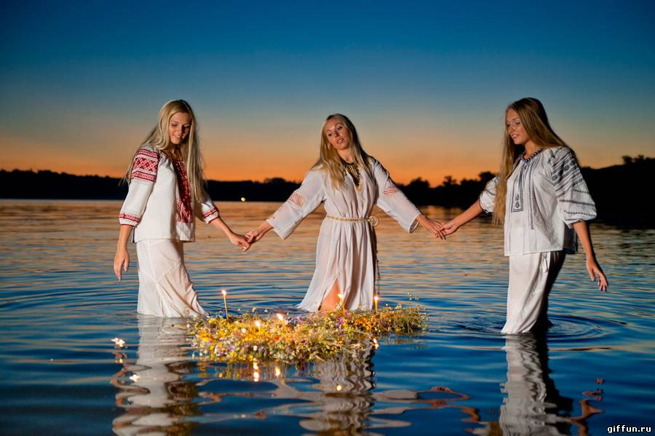
Гадания на Ивана Купалу
Одним из самых распространенных гаданий на Купальную ночь было и останется гадание при помощи венков, которые вились из лопуха, медвежьего ушка, богородской травы или ивана-да-марьи. В сплетенные венки из трав вставлялись зажженные маленькие лучинки или свечки, после чего, венки спускали на воду. Каждый внимательно следит за своим венком:
если венок начинал быстро отплывать от берега, то это означало счастливую и долгую жизнь, или хорошее замужество;
если венок заплывал дальше других, то это означало, то тот человек, будет счастливее других;
если свечка или лучинка в венке, прогорит дольше других, то это означало, что человек проживет, очень долгую жизнь;
если венок тонул, то это означало, что замуж в этом году девица не пойдет, или суженый разлюбит ее.

Slide 13
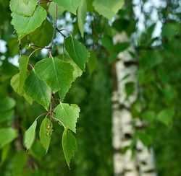
Народные поверья на Ивана Купалу
В Купальную ночь, ведьмы становились очень активные, и поэтому наносили очень много вреда людям, домашнему скоту, а также посевам на полях. Люди в ночь на Иванов день оберегали себя от ведьминых посягательств крапивой, которую раскладывали на пороге дома и на подоконниках.
Особенно были в эту ночь уязвимы лошади, за ними ведьмы охотились, для того, чтобы поехать на них на Лысую Гору, но которой лошади уже не возвращались живыми. Люди всегда запирали в Купальскую ночь своих лошадей.
В Купальную ночь, люди искали муравейники и собирали муравьиное масло, которое по преданию в эту ночь наделялось большими целительными свойствами.
Сорванный в ночь Купальную цветов иван-да-марья, необходимо было вложить во все углы своей избы, считалось, что вор никогда не залезет, так как будет слышать голоса в доме. По преданию цветок иван-да-марья, это брат и сестра, которые полюбили себя, и были наказаны за это и превращены в цветок. Брат с сестрой будут разговаривать, это и спугнет воров.
В ночь на Ивана Купалу считается, что деревья могут переходить с одного места на другое, разговаривать друг с другом шелестом листьев. Это относилось также и к траве и цветам. Даже животные по преданиям в эту ночь разговаривают между собой.

